Slide 1
Дети из неблагополучных семей
Коротаева Э.Ш.,
педагог-психолог МАОУ СОШ №20 г. Липецка

Slide 2
Семья очаг мира и любви?!
Мы привыкли рассматривать семью как очаг мира и любви, где человека окружают самые близкие и дорогие люди.
Однако при более пристальном рассмотрении оказывается, что это не так.
Семья все чаще напоминает театр военных действий, арену ожесточенных споров, взаимных обвинений и угроз, нередко доходит и до применения физической силы.
Долгое время считалось: все это дела деликатные, внутри семейные...
Но слишком тягостны и обширны последствия такого насилия.
Слишком широко и глубоко они отзываются на судьбах взрослых и детей, чтобы это могло оставаться «частным делом»...
Число детей, живущих в неблагополучных
семьях неизвестно, однако есть основания полагать что оно велико.

Slide 3
Что происходит с детьми?
Ежегодно в стране от травм, отравлений
погибают десять
тысяч детей в
возрасте до 14 лет.
Многие дети уходят
из дома и становятся
беспризорниками.
У детей из неблагоприятных семей:
в 7 раз больше суицидных попыток
в 3 раза больше вероятность помещения в детский дом или интернаты
в 2 раза больше вероятность раннего брака
в 2 раза больше вероятность психических заболеваний
в 2 раза больше вероятность делинкветного поведения

Slide 4
Пришла беда – открывай ворота…
Результаты выборочных исследований показывают, что в последнее время большое распространение получило внутрисемейное насилие в том числе и сексуальное.

Slide 5
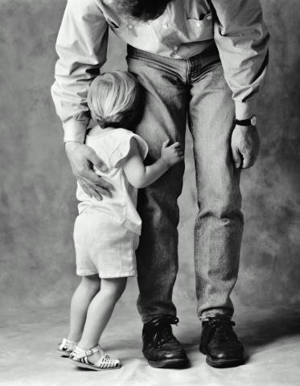
Разводы…
Из-за разводов более полумиллиона
ребятишек ежегодно остаются без
одного из родителей.
Постоянно растет число исков о лишении родительских прав.
На учете в милиции сегодня состоит 15000 родителей, оказывающих отрицательное влияние на своих детей.

Slide 6
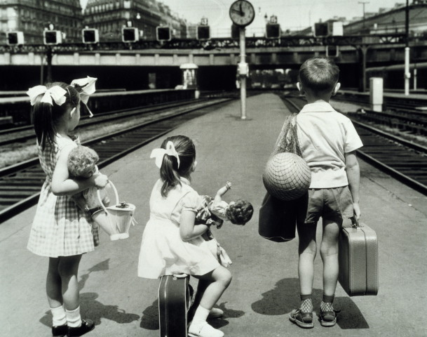
Разводы влияют на ребенка
Родители разводятся и не задумываются над судьбой детей, над их исковерканным детством и исковерканной душевной жизнью.
Вырастут дети и, помня , как вели себя родители, продолжат их путь.
Или станут циниками, или одинокими, или еще какими-нибудь, но в любом случае - несчастливыми.

Slide 7
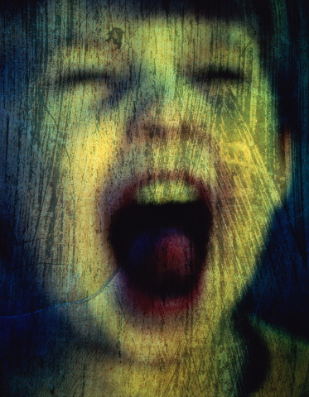
Безжалостная статистика
По данным центра социальной и судебной психиатрии имени Сербского, особенно часто страдают дети в возрасте 6 - 7 лет.
Из них 70% отстают в умственном и физическом развитии, страдают разными психоэмоциональными расстройствами.

Slide 8
Часть проблем объясняется системой воспитания в семье.
Неблагополучие в семье
ведет к дисгармонии психического развития ребенка, созревания эмоционально-волевой сферы, а, значит, характера человека.
А каков характер, таковы и взаимоотношения человека с другими людьми, таково и его счастье.
Дефекты воспитания – это есть первейший и главнейший показатель неблагополучной семьи.
Ни материальные, ни бытовые, ни престижные показатели не характеризуют степень благополучия семьи или неблагополучия - только отношение к ребенку.

Slide 9
Неблагополучная семья для ребенка - это не синоним антисоциальной или асоциальной семьи.
Разные бывают семьи, разные встречаются дети,
так что только система отношений
«семья - ребенок»
имеет право рассматриваться как благополучная или неблагополучная.
Семья пьяницы или хулигана для любого ребенка будет неблагоприятной

Slide 10
Семьи бывают разные…
Семья может быть неполной.
Может быть полной, но с противоречивым
воспитанием или с воспитанием, подавляющим ребенка, и т.д.
Порой неполная семья более полезна для ребенка, чем
неполноценная.
Встречаются внешне хорошие отношения в семье,
но родители, чрезмерно занятые своими производственными делами, мало внимания уделяют ребенку, -
это тоже может приводить к дурным последствиям для ранимой души маленького человека.

Slide 11
Пьянство родителей
Одним из самых мощных неблагоприятных факторов разрушающих не только семью, но и душевное равновесие ребенка является пьянство родителей.
Оно может оказаться роковым для малыша не только в момент зачатия плода и во время беременности, но и на протяжении всей жизни ребенка.
Ребенок усваивает скверные примеры, может отсутствовать всякое воспитание.
Дети лишаются родителей и попадают в детские дома

Slide 12
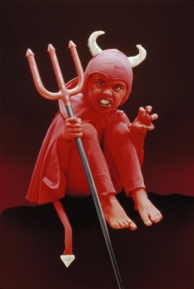
Вред пьянства
Пьянство - причина многих неврозов и нарушений поведения у членов семей пьяниц.
В подавляющем числе случаев различные психические расстройства у детей
вызываются пьянством родителей, их социальной деградацией, хулиганством, плохим самоконтролем.
Если из-за пьяниц - отцов дети становятся невротиками, то от пьяниц - матерей часто рождаются умственно-неполноценные дети.

Slide 13
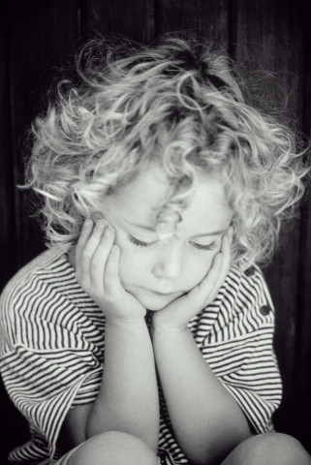
Психологические особенности детей
Дети стремятся всеми силами скрыть позор семьи: не могут откровенно говорить о своей семье ни с друзьями, ни с учителями.
Открытые коммуникации перестают существовать.
Подозрительность и злоба, обман становятся обычными.
Секреты неизменно дают толчок зависти, ревности.
Чем больше секретности, тем больше запутанности вины, борьбы, драк, разъединения членов семьи и изоляции, одиночества.

Slide 14
В алкогольной семье очень часты смерти.
Ссоры оказывают психотравмирующее действие на ребенка.
Дети усваивают «скандальный» стиль взаимоотношений между людьми вообще.
В алкогольных семьях
часто не выполняют своих обещаний.
Одно разочарование, другое.
Все это
угнетает ребенка.

Slide 15
ПАРАДОКС
Дети в таких семьях вынуждены
быстро становиться взрослыми, ответственными за младших братьев и сестер.
Пьющие родители нуждаются в их физической и эмоциональной поддержке.
Дети становятся родителями своих родителей.
Они могут оставаться инфантильными, незрелыми в отношениях со сверстниками.
Дети прикрывают дезорганизацию семейной жизни.
Позднее у них появляется смутное чувство того, что они упустили что-то такое, что им причиталось, что они заслужили и они продолжают бороться за то, чтобы вернуть причитающую им долю внимания, детских радостей.
Они не понимают легкомыслия, привольности.
Такие люди не умеют наслаждаться жизнью.

Slide 16
Отсутствие заботы и внимания к ребенку также может быть стилем воспитания в алкогольной семье.
Такое отношение к ребенку лишь часть царящих в семье правил.
Пьяный отец, валяющийся на полу, дети переступают
через него, как бы не замечая.
Недостаток заботы лишь начало общей запущенности ребенка.
Эмоциональным потребностям детей в алкогольных семьях тоже не
уделяется должного внимания.
Дети не научатся как можно входить в состояние другого человека.
Они не усваивают и элементарных обязанностей родителей, что затрудняет их адаптацию в будущей своей собственной семье.

Slide 17
В детстве формируется представление об образе жизни.
Зато в своей среде,
в подвале, на чердаке, он король, пользуется авторитетом.
Оно складывается постепенно, с годами становится настолько устойчивым, что переделать, изменить его практически невозможно.
Предположим, ребенка дома жестоко бьют.
Он убегает из дома и таким образом спасается от очередных побоев.
Или в школе ребенок отстал, не усваивает материал, над ним смеются - это больно ранит.

Slide 18
Опасность по своему негативному воздействию на детей представляют криминально-аморальные семьи.
Жизнь детей в таких семьях из-за
жестокого обращения, пьяных дебошей, сексуальной распущенности родителей,
отсутствия элементарной заботы о содержании детей зачастую находится под угрозой.
Ребенка ждет раннее бродяжничество,
побеги из дома, полная социальная незащищенность как от жестокого обращения
в семье, так и от криминализирующего влияния преступных образований.

Slide 19
Асоциально-аморальные семьи
Асоциально - аморальные семьи чаще всего относят семьи с откровенными стяжательскими ориентациями, живущими по принципу «цель оправдывает средства», в которых отсутствуют моральные нормы и ограничения.
Внешне эти семьи могут выглядеть вполне благоприятной, уровень жизни достаточно высок, но духовные ценности подменены исключительно стяжательскими ориентациями с весьма неразборчивыми средствами их достижениями.
Такие семьи несмотря на свою внешнюю респектабельность, благодаря своим исключительно моральным представлениям, также оказывает на детей прямое десоциализирующее влияние, непосредственно прививая им антиобщественные взгляды и ценностные ориентации.

Slide 20
Педагогически несостоятельная как и конфликтная семья не оказывает на детей прямо десоциализирующего влияния.
Формирование антиобщественных ориентаций у детей в этих семьях происходит потому, что за счет педагогических ошибок, тяжелой морально-психологической атмосферы здесь утрачивается воспитательная роль семьи, и она по степени своего воздействия начинает уступать другим институтам социализации, играющим неблагоприятную роль.

Slide 21
Попустительско-снисходительный стиль воспитания
Позиция круговой обороны - «наш ребенок всегда прав».
Родители весьма агрессивно настроены ко всем, кто указывает на неправильное поведение их детей.
Даже совершение подростком тяжелого преступления порой не отрезвляет мам и пап.
Они продолжают искать виновных на стороне.
Дети из таких семей страдают
особенно тяжелыми дефектами морального сознания, они лживы и жестоки, весьма трудно поддаются перевоспитанию.
Родители не придают значения проступкам детей, не видят в них ничего страшного, считают, что «все дети такие», либо рассуждают так: «мы сами такие были».
Трудно изменить благодушное самоуспокоенное настроение таких родителей, заставить их всерьез реагировать на проблемные моменты в поведении ребенка.

Slide 22
Демонстративный стиль
Родители, чаще мать, не стесняясь, всем и каждому жалуется на своего ребенка, рассказывает на каждом углу о его проступках, явно преувеличивая степень их опасности, вслух заявляет, что сын растет «бандитом» и прочее.
Это приводит к утрате у ребенка стыдливости, чувства раскаяния за свои поступки, снимает внутренний
контроль за своим поведением, происходит озлобление по отношению к взрослым, родителям.

Slide 23
Педагогическо-подозрительный стиль
Родители не доверяют своим детям, подвергают их к оскорбительному тотальному контролю, пытаются полностью изолировать от сверстников, друзей, стремятся абсолютно контролировать свободное время ребенка, круг его интересов, занятий общение.

Slide 24
Жестко-авторитарный стиль
Родители, злоупотребляющие физическими наказаниями, чаще отец,
стремящийся по всякому поводу жестоко избить ребенка, для которого один воспитательный прием – физическая расправа. Дети обычно в подобных случаях растут агрессивными, жестокими, стремятся обижать слабых, маленьких, беззащитных.

Slide 25
Увещевательный стиль.
Родители проявляют по отношению к своим детям полную беспомощность, предпочитают увещевать, бесконечно уговаривать, объяснять, не применять никаких волевых воздействий и наказаний.
Дети в таких семьях, что называется, «садятся на голову».

Slide 26
Отстраненно-равнодушный стиль
Родители, в частности мать, поглощена устройством своей личной жизни.
Выйдя вторично замуж, мать не находит времени, ни душевных сил для своих детей от первого брака, равнодушна как к самим детям так и к их поступкам.
Дети предоставлены самим себе, чувствуют себя лишними, стремятся меньше бывать дома, с болью воспринимают равнодушно отстраненное отношение матери.

Slide 27
Непоследовательный стиль
У родителей, особенно у матери, не хватает выдержки,
самообладания для осуществления последовательной
воспитательной тактики в семье.
Возникают резкие эмоциональные перепады в
отношениях с детьми - от наказания, слез, ругани до умилительно- ласкательных проявлений, что приводит к потере родительского влияния на детей.
Подросток становится неуправляемым,
непредсказуемым, пренебрегающим мнением
старших, родителей.

Slide 28
Педагогические просчеты семейного воспитания чаще всего имеют затяжной хронический характер.
Особенно трудно поправимы и тяжелы по своим последствиям холодные, отчужденные, а порою и враждебные отношения родителей и детей, утратившие свою теплоту и взаимоотношение.
К человеческим отношениям, в том числе и к семейным, так же, как
и к чувствам их окрашивающим, требуется постоянное внимание и немалый «труд души» для их своевременного восстановления, иначе однажды закрывшаяся неприязнь, враждебность, конфликтность разъединят теплоту родственных отношений, становится необратимыми и создают в доме невыносимую для ребенка атмосферу.
Как известно, эмоциональным центром семьи, задающим тон в семейных отношениях, является чаще всего мать, женщина.
Характер отношений матери и ребенка с первых дней и месяцев его жизни существенным образом определяет характер и судьбу уже взрослых детей.

Slide 29
Особенно опасны :
Авторитарность, жесткость, чрезмерное доминирование матери, которое в настоящее время нередко проявляется у многих женщин.
Такого рода жесткое авторитарное поведение чревато разными неприятностями психическое развитие детей
Если у ребенка слабый тип нервной системы, это может привести к нервно-психическим заболеваниям.
Когда у ребенка сильный тип нервной системы,
доминантность, жесткость матери приводит к тяжким невосполнимым дефектам эмоциональной сферы, к эмоциональной невосприимчивости детей, отсутствию эмпатии, агрессивности, что может привести к жестоким тяжким преступлениям.

Slide 30
Последствием дефектов воспитания могут стать дефекты в жизни ребенка
Конфликтность
Одиночество
Зависимость от психоактивных веществ
Болезни и смерть…

